Slide 1
中航油事件
——案例分析

Slide 2

主要内容
1
中航油简介
2
中航油事件回顾
由中航油引发的对内部控制制度的思考
3
4
总结与启示

Slide 3
中国航油(新加坡)股份有限公司 简介
中国航油(新加坡)股份有限公司(下称“中航油新加坡公司”)成立于1993年，是中央直属大型国企中国航空油料控股公司(下称“集团公司”)的海外子公司，2001年在新加坡交易所主板上市，成为中国首家利用海外自有资产在国外上市的中资企业。在总裁陈久霖的带领下，中航油新加坡公司从一个濒临破产的贸易型企业发展成工贸结合的实体企业，业务从单一进口航油采购扩展到国际石油贸易，净资产从1997年起步时的21.9万美元增长为2003年的1亿多美元，总资产近30亿元，可谓“买来个石油帝国”，一时成为资本市场的明星。

Slide 4
事件回顾
2003年下半年，陈久霖判断2004年国际油价将会下跌，因此和日本三井银行、法国兴业银行、英国巴克莱银行、新加坡发展银行和澳大利亚麦戈利银行等机构签订了卖出石油看涨期权的场外合同，每桶38美元。2003年年底，中航油共卖出了总量为200万桶的期权合约，期间账面上是盈利的。

Slide 5
2004年一、二季度，中航油（新加坡）账面亏损从580万美元增加到3000万美元。
2004年10月10日，国际原油期货价格创55美元/桶新高。中航油（新加坡）卖出的有效期权合约达到5200万桶石油的巨量。根据合同，油价每上涨1美元，中航油（新加坡）需要向国际投行等交易对手支付5000万美元的保证金。为追加保证金，公司已耗尽近2600万美元的营运资本、1.2亿美元银团贷款和6800万美元应收账款资金，又支付8000万美元额外保证金。中航油（新加坡）现金流量已经枯竭。

Slide 6
10月26日，中航油（新加坡）的最大交易对手日本三井能源风险管理公司正式发出违约函，催缴保证金。中航油（新加坡）被迫进行部分斩仓。至11月8日，公司继续斩仓，亏损增加到2.32亿美元。
11月25日，由于不断遭到巴克莱资本、伦敦标准银行等国际投行的逼仓，中航油（新加坡）的实际亏损已经高达3.81亿美元，相对于其1.45亿美元的净资产已经资不抵债，陷入技术性破产的境地。
11月29日，中航油（新加坡）申请停牌。次日，公司终止了所有期权交易，正式向市场公告了已亏3.94亿美元、潜亏1.6亿美元的消息，并向法院申请债务重组。中航油事件终于浮出水面。

Slide 7


中航油亏损的辛酸之路
提前配售15%的股票，所得1．08亿美元贷款
04年10月
不断遭遇逼仓，实际亏损达3.8亿美元
资金周转失灵，账面亏损1.8亿
呈报交易
和账面亏损
无力支付高涨
的保证金
04年1、2季度
中航油
12.1日宣布破产
油价攀升，
延期交割
亏损
5.5亿美元
03年下半年
购买“看涨期权”，出售“看跌期权”
200万桶石油，开始期权交易

Slide 8
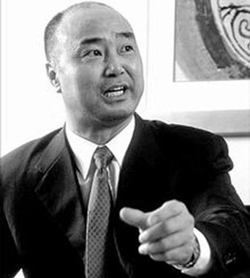
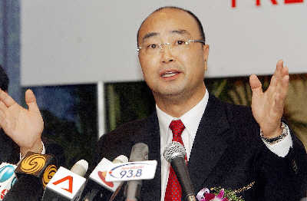
陈久霖简介
北京大学 东方学本科 主修越南语 兼修英语
中国政法大学国际私法硕士学位
新加坡国立大学企业管理硕士学位
清华大学民商法学博士学位

Slide 9


陈久霖辉煌的历史
中国航油成立于1993年，由中央直属大型国企中国航空油料控股公司控股，总部和注册地均位于新加坡。
公司成立之初经营十分困难，一度濒临破产
1997年亚洲金融危机，陈久霖带着一名助手和21.9万美元来到新加坡，接管中航油集团所属海外子公司。
“期货狂徒”
在总裁陈久霖的带领下，一举扭亏为盈，从单一的进口航油采购业务逐步扩展到国际石油贸易业务，并很快垄断了中国国内航空油品市场的采购权。
两年内就扭亏为盈，成功实现公司的战略转型，并且凭借490万新元的年薪登上新加波中资企业“打工皇帝”的宝座

Slide 10
思考
中航油此次的巨额亏损，有可能是其投机过度、监管不力、内控失效后落入了国际投机商设下的“陷阱”。中航油新加坡事件是一个内部控制缺失的典型案例。监控机制形同虚设，陈久霖违规操作一年多无人知晓。

Slide 11



内部控制的要素
内部环境
实施内部控制的基础
内部监督
评价内部控制有效性，对于发现的缺陷及时予以改进
内部控制
风险评估
识别、分析经营活动中的相关风险，合理确定应对策略
信息与沟通
及时、准确地收集和传递信息，确保有效沟通
控制活动
根据风险评估结果采取相应的措施，达到管理目的

Slide 12
中航油内控失灵
陈久霖为所欲为
管理层个人影响力在企业内过度膨胀，内控不力，忽略风险的行为未能得到有效监督与纠正
外部监管默许认可
大行方便
内部监管不闻不问
形同虚设
利用业绩倒逼修改财务报表
属下员工
沆瀣一气

Slide 13

总结与思考
中航油投机巨亏
——“中国的巴林银行事件”
带给我们什么？

Slide 14

如何健全企业内控制度
二、设计有效的控制活动
1．人员控制。一是职责分离。二是工作流程。三是票据与记录控制。四是资产接触与记录使用。五是绩效考评。
2．信息控制系统。
一、完善企业的控制环境
1．加快现代企业产权制度改革。
2．要有明确的内部控制主体和控制目标。
3．要有先进的管理控制方法和高素质的管理人才。
内控制度
三、加强内部控制的监督与评审
1、应当建立有效和全面的内部审计机构。
2、抓好内部控制评审。
3、强化对内部控制的检查与考核。

Slide 15
谢谢
财管一班

